Slide 1
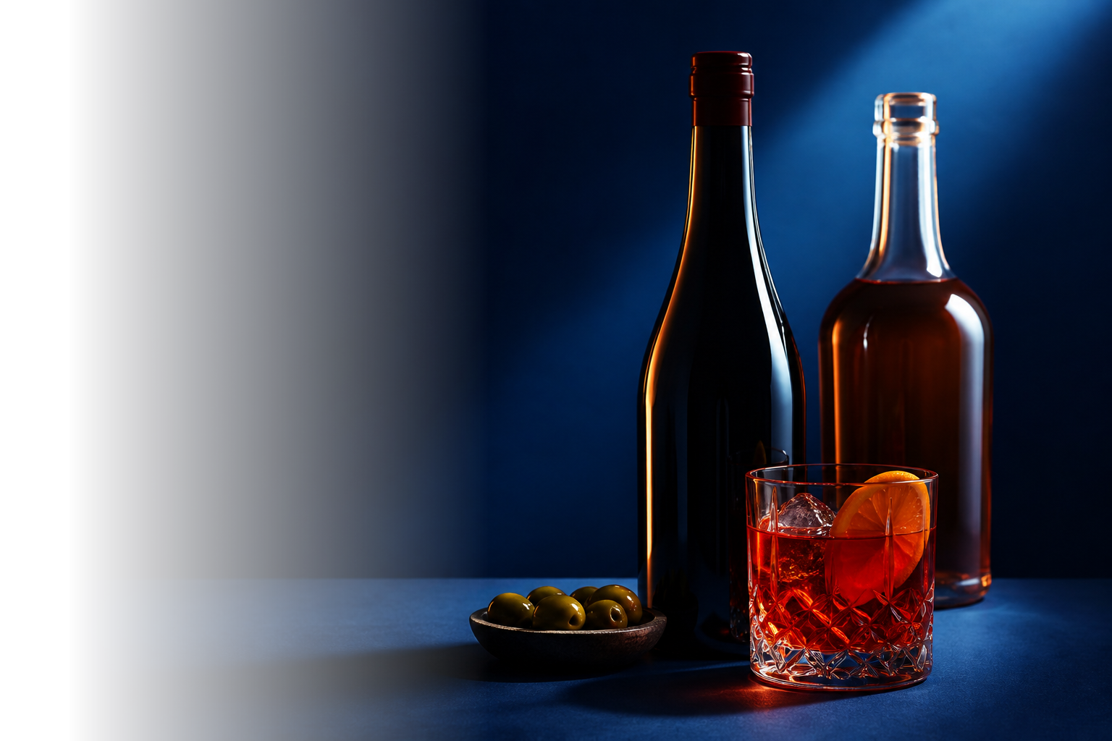
La Puerta del Sol
ESTUDIO
TDI
ESTUDIO DE CATEGORÍA
LA PUERTA DEL SOL · ESTUDIO DE CATEGORÍA
Vermut, oporto y jerez
SÓLO MÉXICO
Los licores que nacen del vino: cuánto valen en México, quién los vende, cuál crece y con qué entraría La Puerta del Sol.
Euromonitor Passport (consulta del 15-sep-2026) · censo de anaquel Chedraui · prensa especializada · 15 de septiembre de 2026
TDI · marketingtdi.com
1/9

Slide 2
La Puerta del Sol
CUÁNTO VALE
LA PUERTA DEL SOL · ESTUDIO DE CATEGORÍA · VERMUT, OPORTO Y JEREZ · MÉXICO
TDI
ESTUDIO DE CATEGORÍA
USD 108 M en anaquel; 4 de cada 5 dólares son generoso de cocina
Cómo se reparte el vino fortificado y el vermut en México (2025), y cómo creció desde 2020.
LA CATEGORÍA EN ANAQUEL, 2025 · USD MILLONES · LITROS · PRECIO
+11.5%/año
▲
Crecimiento 2020-2025
Otros fortificados · generoso mexicano
85.3
De USD 63 M a 108 M en anaquel. Passport proyecta USD 159 M en 2030 (+8% al año).
16.01 M litros · USD 5/L
79% del valor
Vermut
18.4
1.13 M litros · USD 16/L
17% del valor
USD 311 M
◎
Con restaurante y bar
Oporto
2.6
Valor total 2025 con 20.9 M litros: el bar añade USD 203 M en 3.6 M litros. Passport no reparte el bar por producto; con La Madrileña en 74% del total, buena parte también es generoso.
0.07 M litros · USD 38/L
2% del valor
Jerez
1.6
0.07 M litros · USD 22/L
1% del valor
USD 5/L
▥
El generoso mexicano
Total anaquel USD 107.8 M · 17.3 M litros. El generoso de cocina y misa pone el volumen; el vermut, el crecimiento.
Tres Coronas y Cruz Blanca en 1 L y 4 L: cocina, repostería y consagrar. No es copa.
· · · LO QUE ESTO SIGNIFICA · · ·
◆
SEÑAL 1
●
SEÑAL 2
▲
SEÑAL 3
Grande por la cocina
Crece por el vermut
Y se paga en el bar
79% del valor es generoso barato: la categoría pesa, pero no se bebe en copa.
Del 7% del valor en 2020 al 17% en 2025 y 27% en 2030, según Passport.
Dos de cada tres dólares de la categoría se venden en restaurante y bar — generoso y vermut por igual.
◆
PARA LA
PUERTA DEL SOL
Grande por el generoso de cocina. La oportunidad está en el 17% que se bebe en copa: el vermut.
Euromonitor Passport, Alcoholic Drinks › Wine › Fortified Wine and Vermouth in Mexico: Retail Value RSP (USD, tipo de cambio del año) y Retail Volume 2020, 2025 y 2030 pronóstico; Total Value RSP y Total Volume 2025 (base de company shares) — consulta del 15-sep-2026 · precio por litro = valor ÷ volumen · identificación del «otro fortificado» como generoso mexicano: censo Chedraui (Tres Coronas 1 L $90, 4 L $225; Cruz Blanca 4 L $174) y company shares (La Madrileña 85% del volumen)
TDI · marketingtdi.com
2/9

Slide 3
La Puerta del Sol
VERMUT
LA PUERTA DEL SOL · ESTUDIO DE CATEGORÍA · VERMUT, OPORTO Y JEREZ · MÉXICO
TDI
ESTUDIO DE CATEGORÍA
El vermut se multiplicó por 4 en cinco años, y va por otro ×2.3
Valor y litros del vermut en anaquel en México: 2020, 2025 y el pronóstico de Passport a 2030.
VERMUT EN ANAQUEL · USD MILLONES · MILLONES DE LITROS
17 marcas
◆
Vermut mexicano artesanal
2020
USD 4.6 M
Siempre, Benigno, Milo, Holgazán, Gran Canalla, Radicante… de CDMX, Guadalajara, Monterrey y Baja. Primer Festival de Vermut GDL en octubre de 2025 con 10 marcas.
0.44 M L
2025
USD 18.4 M
$225–374
1.13 M L
▥
La botella en Chedraui
Cinzano $225 (rojo, blanco y seco) y Punt e Mes $374. Martini no aparece en Chedraui en línea: $339 en Amazon.
2030 pronóstico
USD 42.4 M
2.10 M L
USD 26 M
◎
Martini + Cinzano
+32% al año entre 2020 y 2025 y +18% al año hasta 2030. Su peso en la categoría: 7% → 17% → 27% del valor. Precio medio USD 16 por litro, tres veces el del generoso.
8.4% del total de la categoría (anaquel + bar, USD 311 M); el vermut sólo en anaquel vale 18.4 M y Passport no publica el vermut con bar. Campari vendió Cinzano a Caffo en 2025.
· · · LO QUE ESTO SIGNIFICA · · ·
◆
SEÑAL 1
●
SEÑAL 2
▲
SEÑAL 3
Es la única que crece de verdad
Base baja, curva empinada
Ya tiene escena, no dueño
Ninguna otra pieza de la categoría pasa de +9% al año; el vermut va a +32%.
USD 18 M es poco dinero: el riesgo es que el ×4 sea efecto de arranque.
Bares, festival y 17 marcas locales; ninguna con ruta nacional.
◆
PARA LA
PUERTA DEL SOL
El vermut mexicano ya tiene bares, festival y 17 marcas. Lo que no tiene es un dueño con distribución.
Passport, Fortified Wine and Vermouth › Vermouth in Mexico, Retail Value RSP y Retail Volume 2020-2025 y pronóstico 2030 (consulta 15-sep-2026) · company shares 2025 base Total Value: Bacardí 5.36%, Caffo 3.01% · marcas mexicanas: «Vermuts Mexicanos: guía completa 2026» (vinosdemitierra.com.mx), Festival Vermut GDL oct-2025 · precios: Chedraui 15-sep-2026, Amazon MX · Campari→Caffo: enAlimentos / Agroempresario 2025
TDI · marketingtdi.com
3/9

Slide 4
La Puerta del Sol
OPORTO Y JEREZ
LA PUERTA DEL SOL · ESTUDIO DE CATEGORÍA · VERMUT, OPORTO Y JEREZ · MÉXICO
TDI
ESTUDIO DE CATEGORÍA
Oporto y jerez: USD 4 M entre los dos, y cada año menos litros
Los dos importados clásicos en México: valor, litros y precio, 2020-2025 y pronóstico 2030.
OPORTO Y JEREZ EN ANAQUEL · USD MILLONES · MILLONES DE LITROS · USD POR LITRO
+6%/año
▲
Oporto 2020-2025
USD M
M LITROS
USD/L
Oporto 2020
0.09
22
USD 2.7 M. Ferreira Tawny $374 en Chedraui (Sogrape 1.0% de la categoría; Fladgate 0.6%).
Oporto 2025
1.96
0.07
38
Oporto 2030f
2.65
0.08
45
−0.5%/año
3.61
▼
Jerez 2020-2025
Jerez 2020
0.12
13
USD 1.6 M. Tío Pepe $321. El jerez cae también en origen: exportaciones −6% en 2026 y cosecha 2025 de 35 M kg, una de las más bajas.
Jerez 2025
1.61
0.07
22
1.57
3.9%
Jerez 2030f
0.07
25
◎
1.77
Peso en la categoría
Menos botellas y más caras: el oporto sube de USD 22 a 38 el litro con 22% menos litros; el jerez pierde 42% de volumen en cinco años.
Oporto + jerez = USD 4.2 M de 108 en anaquel. Nicho de importador de especialidad, no de volumen.
· · · LO QUE ESTO SIGNIFICA · · ·
◆
SEÑAL 1
●
SEÑAL 2
▲
SEÑAL 3
Premiumización sin volumen
El jerez de verdad es 1.5%
Dueños de origen
Sube el precio por litro, no la cantidad: es un mercado de conocedores.
El «jerez» que vende México es Tres Coronas: generoso mexicano de cocina.
Sogrape, Fladgate, González Byass: el margen se queda en Portugal y Andalucía.
◆
PARA LA
PUERTA DEL SOL
Oporto y jerez son nicho de importador: no crecen en litros y no justifican una apuesta propia.
Passport, Fortified Wine and Vermouth › Port y Sherry in Mexico, Retail Value RSP y Retail Volume 2020-2025 y pronóstico 2030 (consulta 15-sep-2026); precio por litro = valor ÷ volumen · company shares 2025: Sogrape 1.04%, Fladgate 0.57% · precios Chedraui 15-sep-2026 · Jerez: Consejo Regulador vía Vinetur/Andalucía Información ago-2026 (exportaciones −6% 1T-2026; cosecha 2025 ≈35 M kg)
TDI · marketingtdi.com
4/9

Slide 5
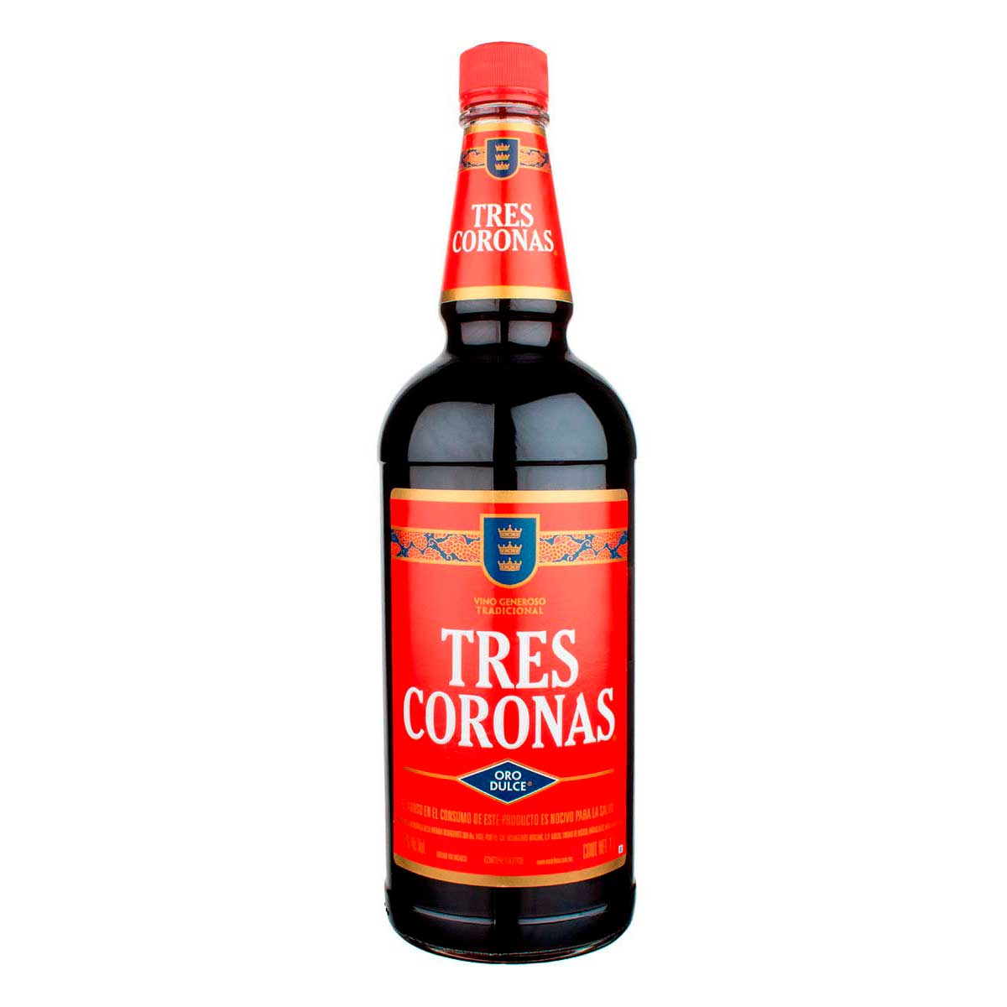
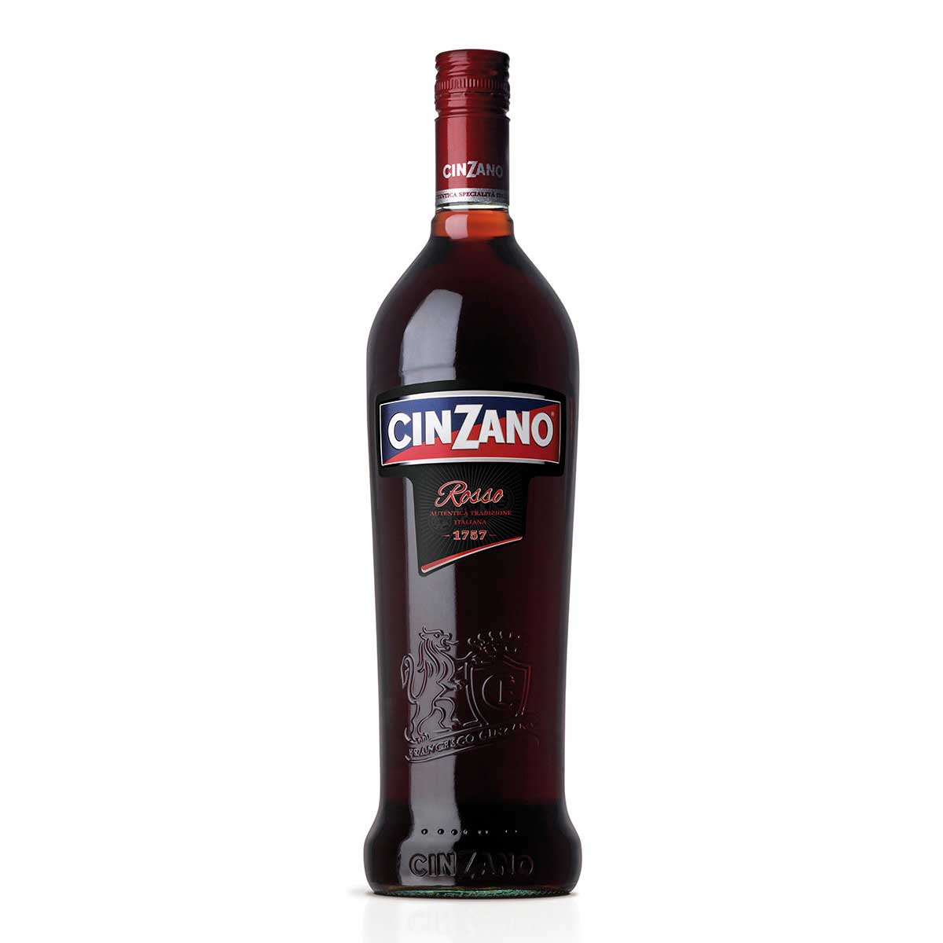
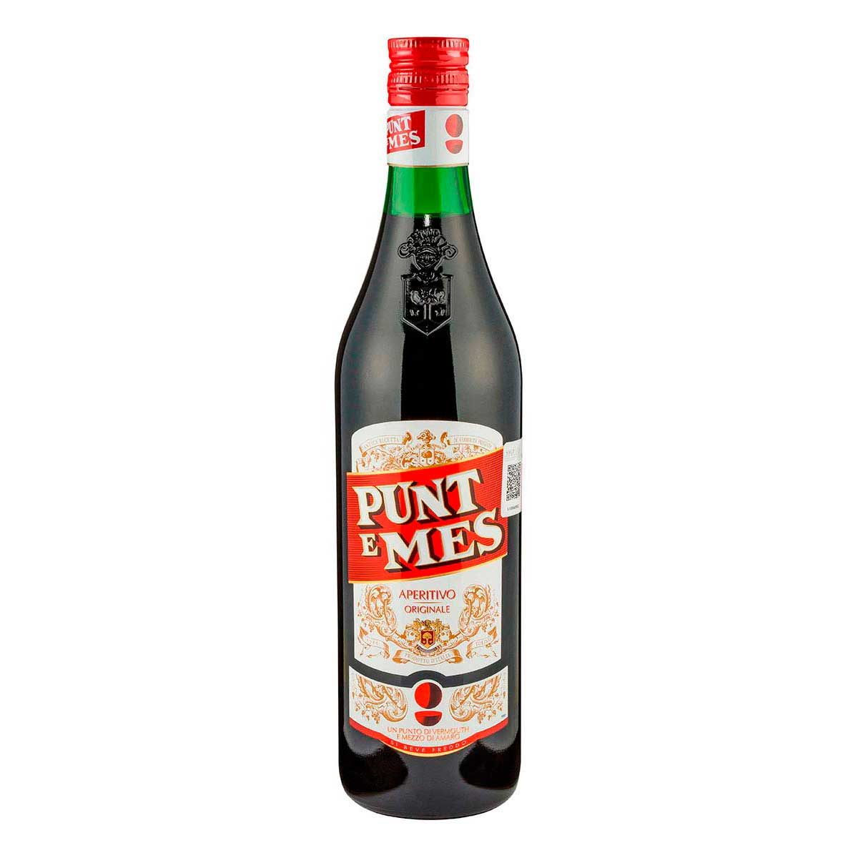
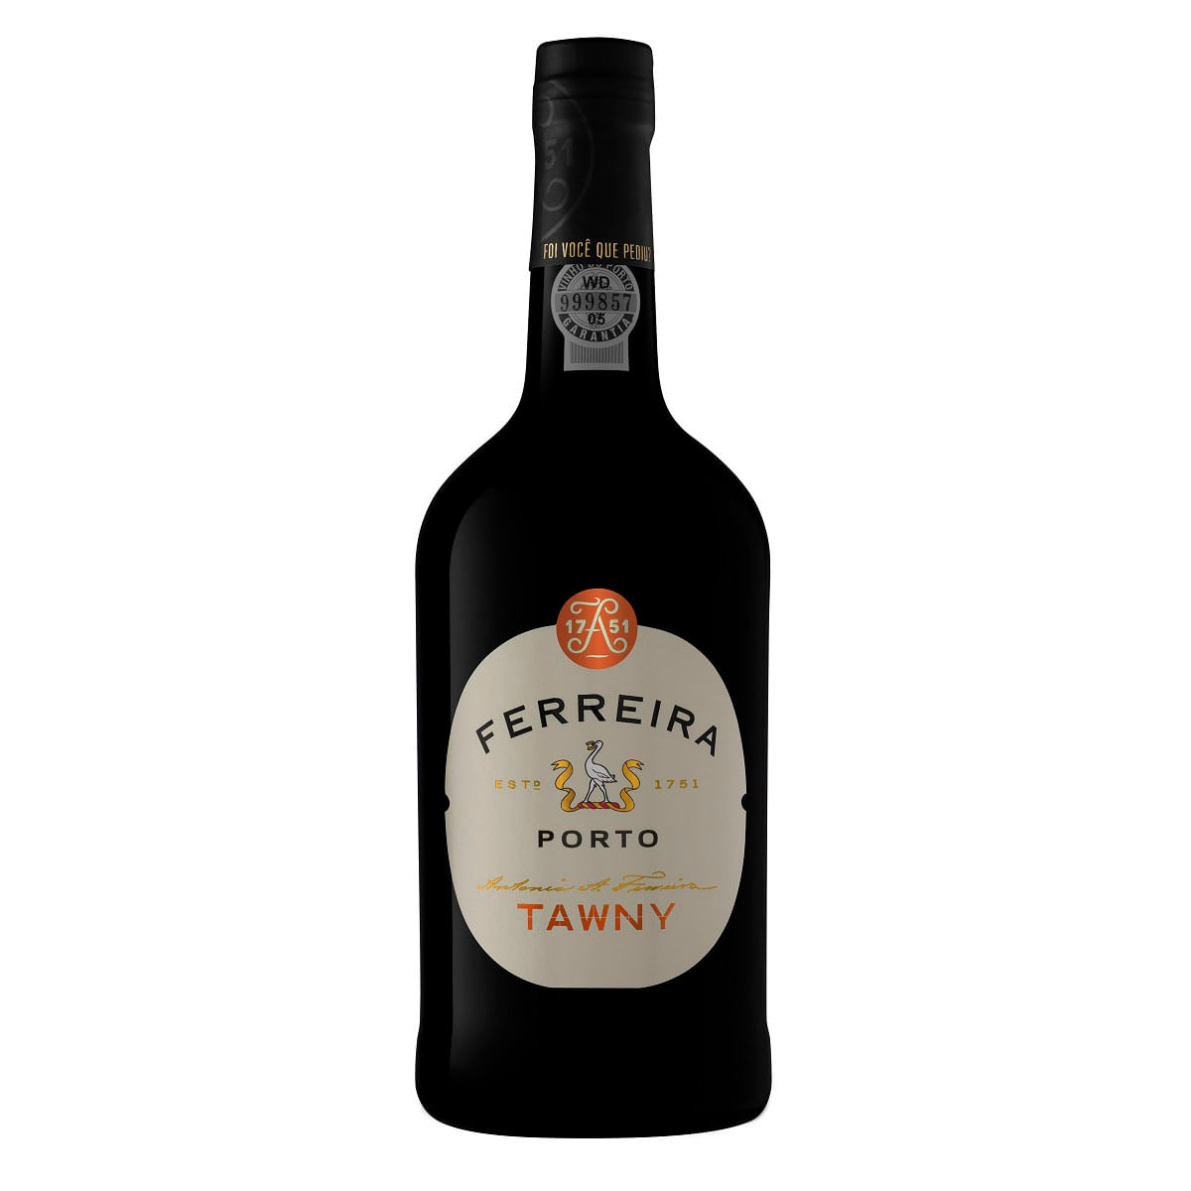
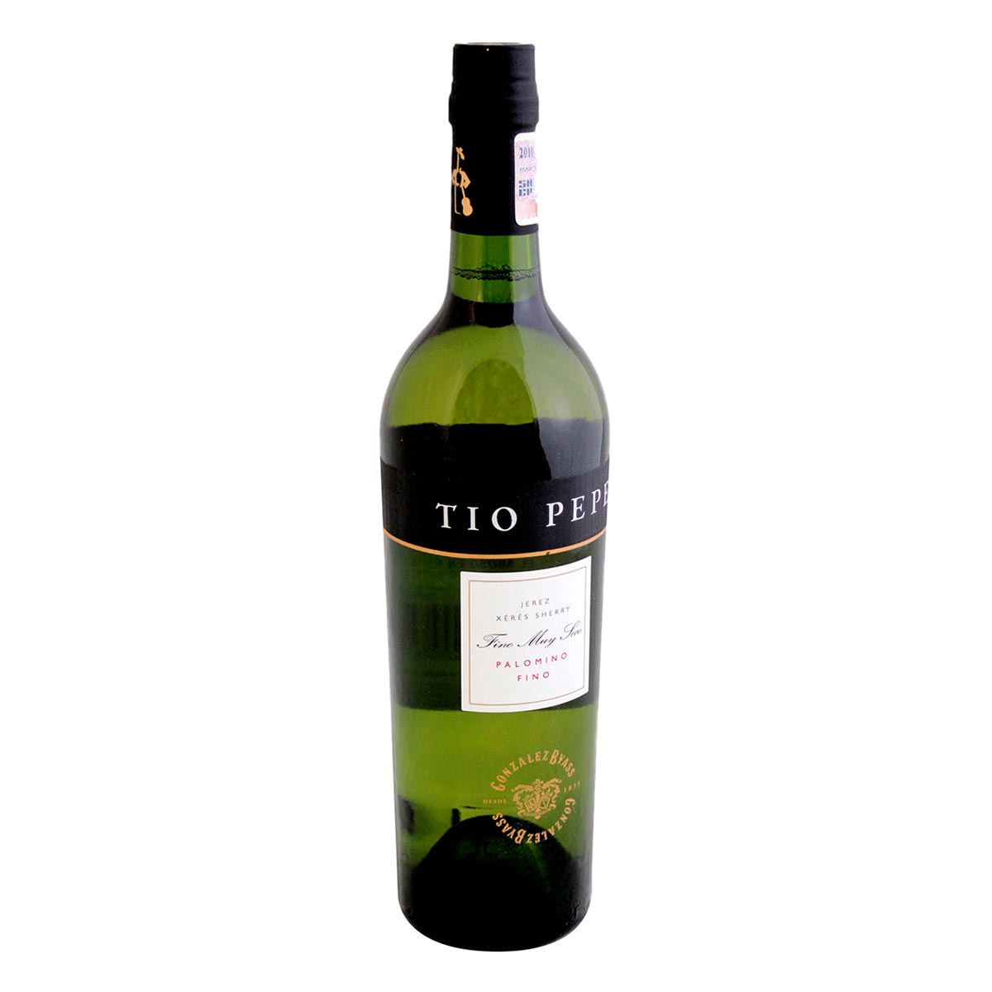
La Puerta del Sol
QUIÉN JUEGA
LA PUERTA DEL SOL · ESTUDIO DE CATEGORÍA · VERMUT, OPORTO Y JEREZ · MÉXICO
TDI
ESTUDIO DE CATEGORÍA
Una empresa es la categoría. Dos multinacionales, el vermut
Lo que se ve en el anaquel mexicano — y quién está detrás, con su participación en Passport.
74% del valor
3.0% del valor
$374 Chedraui
1.0% del valor
$321 Chedraui
Tres Coronas · La Madrileña
Cinzano · Caffo
Punt e Mes · Branca
Ferreira · Sogrape
Tío Pepe · González Byass
La empresa tiene 3 de cada 4 dólares y 85 de cada 100 litros (Passport no publica marcas) · generoso de 17° en 1 L ($90) y 4 L ($225)
Campari la vendió a Caffo en 2025 y la sigue distribuyendo en México por ahora · $225 en Chedraui
El vermut de la barra: Alboroto, Trampa y Kaito en CDMX lo sirven; Branca no está entre las siete empresas listadas: va en «otros»
El oporto de anaquel · tawny $374 · Fladgate (Taylor's) tiene otro 0.6%
El jerez seco importado · el jerez de verdad es 1.5% de la categoría
· · · LO QUE REVELA EL REPARTO · · ·
HALLAZGO 1
HALLAZGO 2
HALLAZGO 3
◆
Una empresa es la categoría
●
El vermut de súper es de dos
◆
El artesanal vive en «otros»
La Madrileña: USD 231 M de 311 con restaurante. Es la misma casa que lidera el vino en volumen (12%) con vino barato.
Martini (Bacardí, 5.4%) y Cinzano (Caffo, 3.0%): USD 26 M con restaurante. El resto del vermut es artesanal o de nicho.
USD 34 M (11%) reparten 17 vermuts mexicanos, Carpano y Punt e Mes, Lustau y los generosos chicos. Sin marca que pase de 1%.
◆
PARA LA
PUERTA DEL SOL
El vermut de marca (USD 26 M) es de dos multinacionales; el artesanal vive en el 11% de «otros».
Fotos: fichas de Chedraui (15-sep-2026) · company shares: Euromonitor Passport, Fortified Wine and Vermouth in Mexico 2025, base Total Value RSP (La Madrileña 74.15%, Others 11.00%, Bacardí 5.36%, Caffo 3.01%, Pernod Ricard 1.98%, Destiladora Ibarra 1.85%, Sogrape 1.04%, Fladgate 0.57%) · Passport NO publica brand shares de vino en México · La Madrileña #1 en volumen de vino (12.1%): Passport company shares Wine México 2025 · Tres Coronas = La Madrileña (desde 1911): fichas de minoristas · bares CDMX: Travel + Leisure mayo-2026
TDI · marketingtdi.com
5/9

Slide 6
La Puerta del Sol
MATRIZ
LA PUERTA DEL SOL · ESTUDIO DE CATEGORÍA · VERMUT, OPORTO Y JEREZ · MÉXICO
TDI
ESTUDIO DE CATEGORÍA
Trece casas venden. La Puerta del Sol no está
Quién vende qué, dónde — y dónde queda La Puerta del Sol.
MÉXICO · 2025
CATEGORÍA EN ANAQUEL
CON RESTAURANTE Y BAR
VERMUT EN ANAQUEL
OPORTO + JEREZ
USD 108 M
USD 311 M
USD 18 M
USD 4 M
17.3 M litros · Passport
20.9 M litros
1.1 M litros · +32%/año
0.14 M litros
CASA · MARCAS
DÓNDE SE VENDE
GENER.
VERMUT
OPORTO
JEREZ
BAR
SÚPER
● la casa ya vende ahí
GENEROSO MEXICANO
●
●
La Madrileña · Tres Coronas
autoservicio y abarrote · 74% del valor
la categoría entera; 85% de los litros
Destiladora Ibarra
autoservicio · 1.9%
●
●
generoso mexicano
Cruz Blanca · Ucero (consagrar)
autoservicio · abarrote · iglesia
●
●
1 L y 4 L en Chedraui; Ucero vende vino para consagrar y 0.0 (fichas)
VERMUT DE MARCA
●
●
●
Bacardí · Martini
súper · bar · 5.4%
la marca de vermut más conocida; no está en Chedraui en línea
Caffo · Cinzano
súper · bar · 3.0%
●
●
●
comprada a Campari en 2025; 3 SKUs a $225
F.lli Branca · Carpano, Punt e Mes
especialistas · bar
●
●
●
el vermut de coctelería de CDMX
Pernod Ricard · Lillet
súper · bar · 2.0%
●
●
●
aperitivo de vino francés; 2.0% del total
Lustau
especialistas · bar
●
●
●
jerez y vermut de Jerez, premium
Yzaguirre
especialistas · bar
●
●
vermut catalán premium
OPORTO Y JEREZ IMPORTADOS
●
●
Sogrape · Ferreira, Sandeman
súper · especialistas · 1.0%
el oporto de anaquel
Fladgate · Taylor's, Croft
especialistas · restaurante · 0.6%
●
●
●
oporto premium
González Byass · Tío Pepe
súper · especialistas
●
●
●
$321 en Chedraui
ARTESANAL
●
●
17 vermuts mexicanos (Siempre, Benigno, Milo…)
bares · tienda propia · festival
todos dentro del 11% de «otros»; ninguno en súper
EL HUECO
●
●
La Puerta del Sol
importador con licencia · especialistas · restaurantes
tiene padrón, marbetes y ruta; no tiene vermut ni fortificado en el portafolio
◆
PARA LA
PUERTA DEL SOL
El generoso está tomado; el vermut de marca es de dos multinacionales; el artesanal no tiene ruta.
Company shares: Euromonitor Passport 2025, base Total Value RSP · portafolios: fichas de Chedraui, Amazon MX, La Naval, Bodegas Alianza; «Vermuts Mexicanos: guía completa 2026»; prensa (Campari→Caffo 2025) · la columna EN BAR es lectura del canal declarado por cada marca y de la escena de coctelería de CDMX y GDL, no una medición
TDI · marketingtdi.com
6/9

Slide 7
La Puerta del Sol
DÓNDE SE PAGA
LA PUERTA DEL SOL · ESTUDIO DE CATEGORÍA · VERMUT, OPORTO Y JEREZ · MÉXICO
TDI
ESTUDIO DE CATEGORÍA
2 de cada 3 dólares se pagan en el bar, y el vermut paga 30% de IEPS
Anaquel contra restaurante y bar, y lo que cobra Hacienda antes del primer margen.
LA CATEGORÍA POR CANAL, 2025 · USD MILLONES · MILLONES DE LITROS
30% + 16%
▲
Impuesto especial (IEPS) y IVA del vermut
Anaquel
108 · 17.3 M L
El vermut (15–18° de alcohol) paga 30% de IEPS más 16% de IVA: cada 100 que cruzan la aduana llegan a 151 antes del primer margen. El vino paga 26.5% (147).
Bar y restaurante
203 · 3.6 M L
53%
◎
Si pasa de 20° de alcohol
USD 6 por litro en anaquel (toda la categoría) contra USD 56 por litro en el bar
Oporto y jerez de 17–20° pagan 30%; arriba de 20° la tasa salta a 53% más una cuota fija por litro vigente desde 2026.
El generoso pone los litros del anaquel; el bar pone los dólares, y Passport no dice qué producto se sirve ahí. Quien tenga la barra tiene el margen.
Marbete
▥
Sello fiscal por botella
Registro en el padrón de bebidas alcohólicas del SAT y marbete pegado antes de cruzar la frontera: la misma operación que el vino.
· · · LO QUE ESTO SIGNIFICA · · ·
SEÑAL 1
SEÑAL 2
SEÑAL 3
◆
Es un negocio de barra
●
Paga más que el vino
▲
Y necesita licencia
65% del valor está en bar y restaurante: la distribución que importa es la de licores, no la de abarrote.
30% contra 26.5% de IEPS: cada grado de alcohol cuesta.
Padrón del SAT, marbetes y análisis de laboratorio por embarque: la misma puerta que el vino importado.
◆
PARA LA
PUERTA DEL SOL
Dos de cada tres dólares se pagan en el bar: quien tenga la barra tiene el margen.
Anaquel: Passport Retail Value RSP y Retail Volume 2025; total con restaurante: Passport Total Value RSP y Total Volume 2025 (base de company shares); bar = total − anaquel · IEPS: Ley del IEPS art. 2 (26.5% hasta 14° GL; 30% de 14° a 20°; 53% + cuota por litro arriba de 20° desde 2026), IVA 16% · cuota fija por litro >20° desde 2026: Pulpos/Camtom 2026 · el vermut se embotella a 15–18° GL; oporto 19–20°; jerez 15–20° · padrón y marbete: SAT · Lillet = Pernod Ricard
TDI · marketingtdi.com
7/9

Slide 8
La Puerta del Sol
LAS TRES PREGUNTAS
LA PUERTA DEL SOL · ESTUDIO DE CATEGORÍA · VERMUT, OPORTO Y JEREZ · MÉXICO
TDI
ESTUDIO DE CATEGORÍA
Atractivo sólo el vermut; listo sí; y La Puerta del Sol ya tiene la ruta
Las tres preguntas para entrar a una categoría —¿crece?, ¿México está listo?, ¿podemos ganar?— contestadas con lo que se midió.
01
OPORTUNIDAD ATRACTIVA
02
MERCADO LISTO
03
DERECHO A GANAR
¿Hay un mercado de crecimiento real?
¿El país está listo para eso?
¿Podemos ganarlo y escalarlo?
SÍ, EN VERMUT
SÍ
SÍ, CON MARCA
El vermut se multiplicó por cuatro (USD 4.6 → 18.4 M) y Passport le da +18% al año hasta 2030. Oporto y jerez suman USD 4 M y pierden litros. El generoso (79%) es de una sola casa.
Bares de vermut en CDMX y Guadalajara, festival propio, 17 marcas mexicanas, Cinzano y Martini en súper: la ocasión de aperitivo ya existe.
La Puerta del Sol ya tiene padrón, marbetes y ruta a especialistas y restaurantes, donde se paga el 65% del valor. Le falta una marca de vermut en el portafolio; el generoso (La Madrileña, 74%) no es su juego.
SÍ × SÍ × SÍ
ENTRAR · sólo al vermut, con marca importada
lo que dicta el marco
La señal ya existe en el vermut y la ruta ya existe en La Puerta del Sol; lo que falta es una marca de aperitivo en el portafolio. Oporto y jerez se quedan como nicho de catálogo, no como apuesta.
◆
PARA LA
PUERTA DEL SOL
Vermut sí, oporto y jerez no. Y el vermut con una marca importada de aperitivo en el portafolio.
Marco de tres preguntas (oportunidad × mercado listo × derecho a ganar) · cifras: Passport 2025 (consulta 15-sep-2026) · escena de vermut: Travel + Leisure mayo-2026, Festival Vermut GDL oct-2025, guía 2026 de vermuts mexicanos
TDI · marketingtdi.com
8/9

Slide 9
La Puerta del Sol
QUÉ HACER
LA PUERTA DEL SOL · ESTUDIO DE CATEGORÍA · VERMUT, OPORTO Y JEREZ · MÉXICO
TDI
ESTUDIO DE CATEGORÍA
Si se entra, es al vermut, con una marca importada
Una cosa que no hay que hacer, dos que sí, y lo que falta para decidir.
NO HACER
SÍ HACER
SÍ HACER · CANAL
✕
Oporto, jerez o generoso
●
Una marca de vermut en el portafolio
▲
La barra, no el anaquel
Oporto y jerez son USD 4 M y pierden litros; el generoso es de La Madrileña con 74%. Ninguno paga una marca nueva.
Representar una marca sin dueño fuerte en México (Lustau o Yzaguirre, ya cercanas al portafolio español; Carpano y Punt e Mes de Branca) o tomar una mexicana con base en bares. Cinzano cambió de dueño y Campari la distribuye sólo de forma transitoria (prensa 2025): Caffo tendrá que elegir ruta.
65% del valor se paga en bar: la ruta HORECA de La Puerta del Sol es el activo. Señales para acelerar: que el vermut pase de USD 30 M en anaquel (mitad del camino a 2030) o que Caffo elija distribuidor en México.
· · · ANTES DE APROBAR NADA · · ·
LO QUE FALTA
QUÉ LO TUMBA
Tres números que no están aquí
Qué haría que esto se equivoque
Las participaciones por marca (Passport no publica marcas de vino en México), el margen del distribuidor en bar contra súper, y qué marcas de vermut siguen sin representante en México. No están en este estudio.
Que el ×4 del vermut sea efecto de base baja y se frene antes de 2030, o que el crecimiento se quede en los bares de CDMX y Guadalajara sin pasar al anaquel. Cualquiera de las dos lo tumba.
◆
PARA LA
PUERTA DEL SOL
El vermut es la única pieza viva de la categoría, y La Puerta del Sol ya tiene la barra: le falta la marca.
Passport 2025 (consulta 15-sep-2026): tamaños, pronóstico 2030 y company shares · Campari→Caffo: enAlimentos / Agroempresario 2025 (Campari sigue distribuyendo Cinzano en México de forma transitoria) · marcas artesanales: guía 2026 de vermuts mexicanos · precios Chedraui 15-sep-2026
TDI · marketingtdi.com
9/9

